Slide 1

Dossier do projeto
João Vieira 8200620
Paulo Sousa 8200137
Rafael Ferráz 8200757

Slide 2
Especificação de requisitos
Introdução
Objetivos do cliente
O cliente quer uma plataforma onde podem ser vistos os designs de cada designer e onde estes possam fazer o upload dos seus projetos.
Âmbito do Projeto
Na Unidade Curricular Laboratório de Projeto foi-nos dado este problema, o principal objetivo é chegar ao fim da UC com o problema resolvido.

Slide 3
Especificação de Requisitos
Descrição
Necessidades do utilizador
O utilizador designer precisa de conseguir fazer upload dos seus projetos para a plataforma, bem como conseguir edita-los ou elimina-los e os utilizadores que não são designers (visitantes) precisam de conseguir ver os projetos que estão disponíveis na plataforma.
Dependências e Assumptions
Os utilizadores só conseguirão utilizar a plataforma se existir ligação à internet;
O site precisa de estar conectado a uma base de dados.
Para dar upload o utilizador designer precisa de preencher corretamente o formulário.

Slide 4
Requisitos do sistema
Requisitos Funcionais
Visualizar os projetos disponíveis;
Fazer upload de projetos;
Editar/eliminar os projetos;
Adicionar projeto a um álbum
Deixar likes/comentários nos projetos;
Requisitos de Sistema
O sistema necessita de conexão à internet.
O sistema necessita de energia elétrica para funcionar.

Slide 5
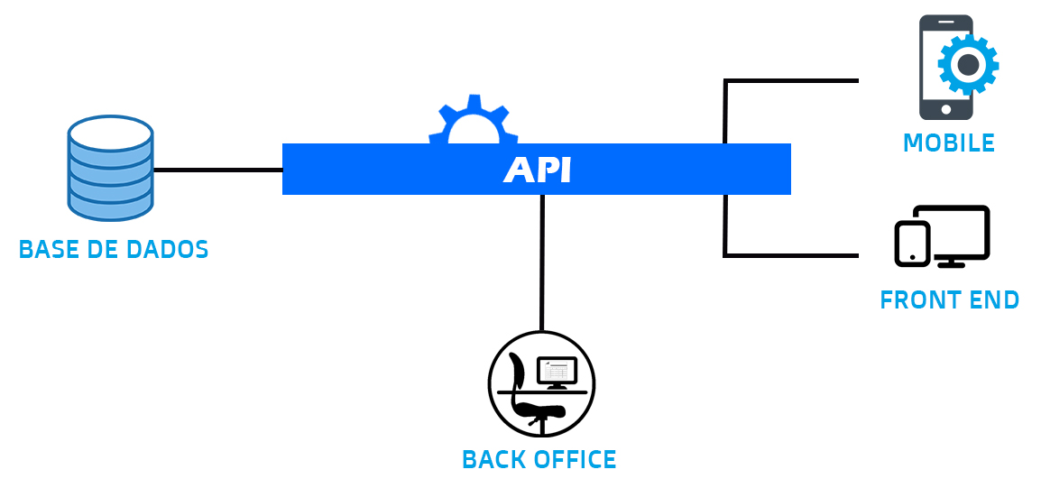
Documentação Técnica
Arquitetura

Slide 6
Diagrama UML
Landing Page
Partilhar
Imagens
Contatos
Editar
Apagar
Adicionar a albúm
Gostar/
Não Gostar

Slide 7
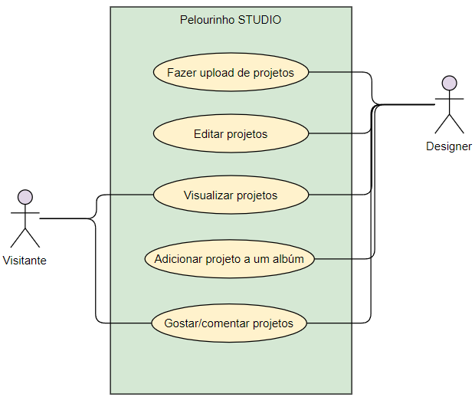
Casos de Uso

Slide 8
Backlog
Tarefa 1 – Landing page – 3-6 dias ;
Tarefa 2 – Partilhar o website – 3-6 horas;
Tarefa 3 – Criar página de contactos – 1 dia;
Tarefa 4 – Criar página de upload – 3-7 dias;
Tarefa 5 – Comunicação com a base de dados – 2 dias;
Tarefa 6 – Designer conseguir editar/apagar os seus uploads – 2-3 dias;
Tarefa 7 – Comentários e likes nos posts – 2 dias;
Tarefa 8 – Adicionar álbuns – 1 dia

